Slide 1

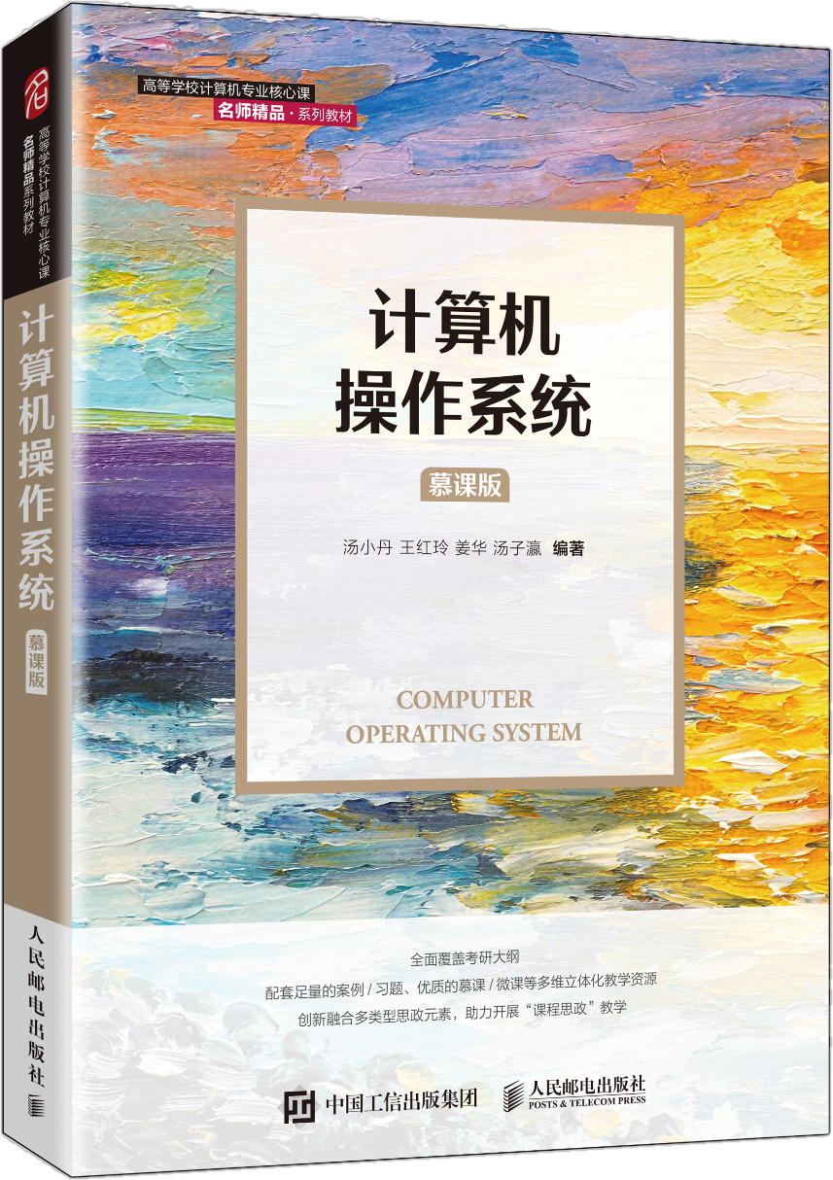

第4章 进程同步
经典教材《计算机操作系统》最新版
主讲教师：解春燕

Slide 2

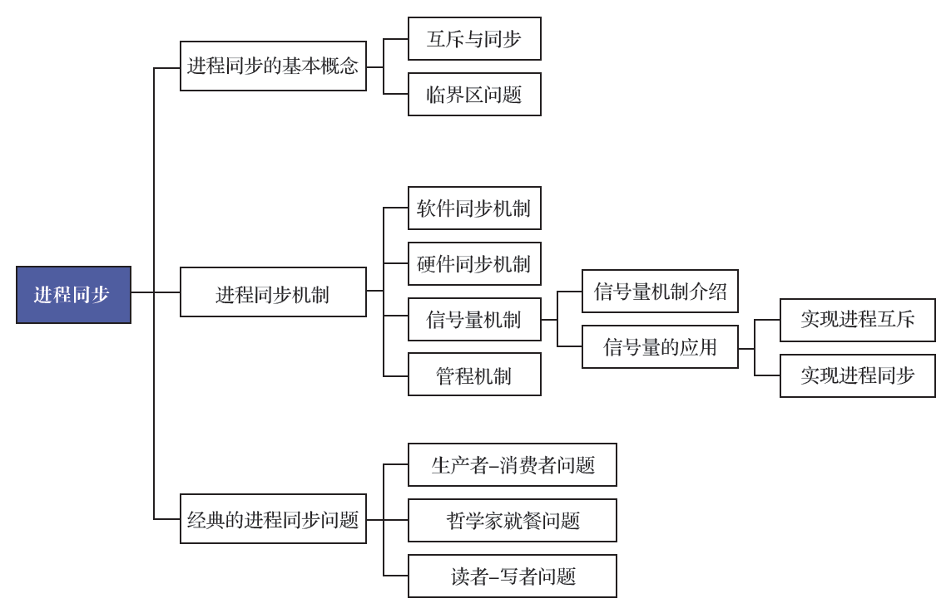
第4章知识导图
第1章 | 操作系统引论
第2章 | 进程的描述与控制
第3章 | 处理机调度与死锁
第4章 | 进程同步
第5章 | 存储器管理
第6章 | 虚拟存储器
第7章 | 输入/输出系统
第8章 | 文件管理
第9章 | 磁盘存储器管理
第10章 | 多处理机操作系统
第11章 | 虚拟化和云计算
第12章 | 保护和安全

Slide 3
内容导航：
4.1 进程同步的概念
4.2 软件同步机制
第4章 进程同步
4.3 硬件同步机制
4.4 信号量机制
4.5 管程机制
4.6 经典进程的同步问题
4.7 Linux进程同步机制
Date

Slide 4

程序并发执行的特征
间断性
并发程序需要共享资源，形成相互制约关系。
相互制约导致“执行——暂停——执行”间断性活动。
失去封闭性
多个程序共享全机资源。
执行状态受外界因素影响。
不可再现性
程序经过多次执行后，虽然其执行时的环境和初始条件都相同，但得到的结果却各不相同。
Signature
Date

Slide 5
有两个并发进程P1和P2,程序代码如下（其中x为共享变量）。
可能打印出的z和c的值有（）
A.z=0或-3；c=0或9
P1(){
x=0;
y=-1;
z=x*y;
print z;
P2(){
x=3;
c=x*x;
print c;
B.z=0或3；c=0或9
C.z=0或3；c=9
D.z=0；c=0或9
Notes:
答案A

Slide 6
进程同步的概念
主要任务
在执行次序上对多个协作进程进行协调，使并发执行的进程之间能有效地共享资源和相互合作，从而使程序的执行具有可再现性。

Slide 7
进程同步的概念
进程间的制约关系
间接相互制约关系(互斥关系)
来源于进程互斥使用临界资源
直接相互制约关系（同步关系）
来源于进程间相互合作
主要考虑进程推进顺序
临界资源（独占资源）
系统中某些资源一次只允许一个进程使用，称这样的资源为临界资源或互斥资源或共享变量。
举例：
1、打印机、磁带机、扫描仪等物理设备
2、消息队列、变量、数据、文件等软件资源

Slide 8
生产者-消费者问题
buffer：用数组来表示具有n个缓冲区的缓冲池，属于临界资源，需互斥访问
count：初值为0，表示缓冲区中的产品个数
输入指针in：每当生产者进程生产并投放一个产品后，输入指针加1
输出指针out：每当消费者进程取走一个产品后，输出指针加1
Notes:
1.首先，生产者只需要关心"仓库”，并不需要关心具体的消费者。
2.对于消费者而言，它不需要关心具体的生产者，它只需要关心这个“仓库"中还有没有东西存在。
3.生产者生产的时候消费者不能进行"消费”，消费者消费的时候生产者不能生产，相当于一种互斥
关系，即生产者和消费者一次只能有一人能访问到“仓库”。
4.“仓库"为空时不能进行消费。
5.“仓库"满时不能进行生产。

Slide 9
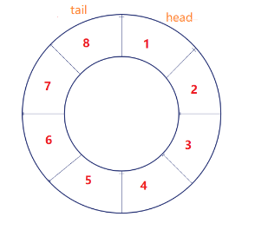
生产者-消费者问题
输入指针in+1：in=（in+1）mod n
输出指针out+1：out=（out+1）mod n
缓冲区满：（in+1）mod n=out
缓冲区空：in=out

Slide 10
生产者-消费者进程
void producer( ) {
while(1){
produce an item in nextp;
…
while (count == n) ; // do nothing
// add an item to the buffer
buffer[in] = nextp;
in = (in + 1) mod n;
count++;
}
}
void consumer() {
while(1){
while (count == 0) ; // do nothing
// remove an item from the buffer
nextc = buffer[out];
out = (out + 1) mod n;
count --;
consumer the item in nextc;
…
}
}

Slide 11
count++和count--的机器语言
count++:
R1=count; 1
R1=R1+1; 2
count=R1; 3
count--:
R2=count; 4
R2=R2-1; 5
count=R2; 6
Count初值为4,并发执行produce()和consume()进程
执行次序 | 结果 | 是否正确
123456 | 4 | 是
142536 | 3 | 否
142563 | 5 | 否
解决方法：下列语句必须被原子性地执行 count++; count--;

Slide 12
临界区
临界区(critical section)：进程中涉及临界资源的代码段
进入区(entry section)：用于检查是否可以进入临界区的代码段。如果空闲，设正被访问标志
退出区(exit section)：将临界区正被访问的标志恢复为未被访问标志。
剩余区(remainder section)：其他代码
item nextConsumed; while (1) {
while (count == 0)
; /* do nothing */
nextC = buffer[out];
out = (out + 1) mod n;
count--;
}
一个访问临界资源的循环进程的描述
While(TRUE){
进入区：申请临界资源
临界区：使用临界资源
退出区：释放临界资源
剩余区
}
临界资源

Slide 13
一个正在访问临界资源的进程突然被操作系统阻塞，那么它()。
A ．允许其他进程抢占处理器，且允许其他进程进入该进程的临界区
B ．允许其他进程抢占处理器，但不允许其他进程进入该进程的临界区
C ．不允许其他进程抢占处理器，但允许其他进程进入该进程的临界区
D ．不允许其他进程抢占处理器，且不允许其他进程进入该进程的临界区
Notes:
答案B

Slide 14
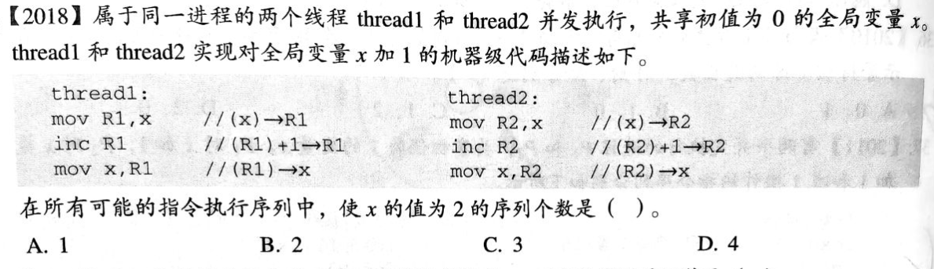
Notes:
都是加1操作，所以就2种顺序，线程1后线程2，或者线程2或线程1，结果都是2

Slide 15
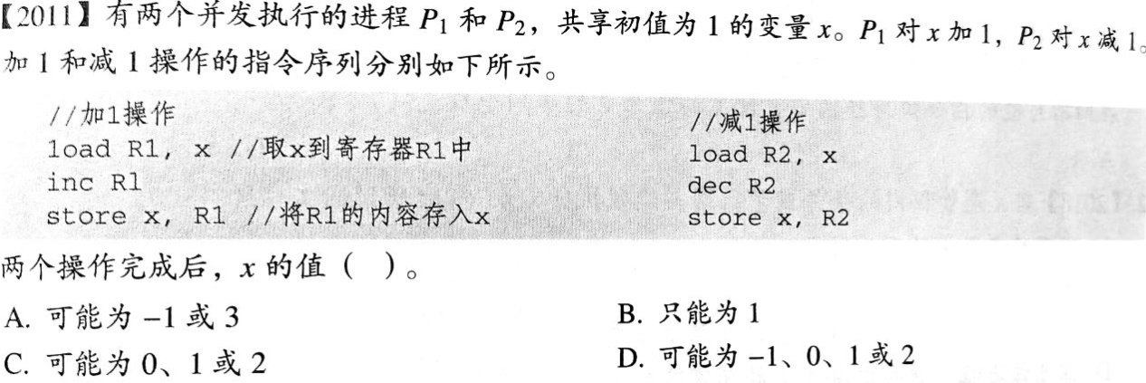
Notes:
答案：将左边编码123，右边456，
顺序：123456，得1
124563，得2
451236，得0

Slide 16
同步机制应遵循的准则
空闲让进
忙则等待
有限等待
让权等待
01
02
03
04
当无进程处于临界区，应允许一个请求进入临界区的进程立即进入自己的临界区；
已有进程处于其临界区，其它试图进入临界区的进程必须等待；
等待进入临界区的进程不能"死等",如设置超时时间；
不能进入临界区的进程，应释放CPU（如转换到阻塞状态）

Slide 17
进程同步机制
软件同步机制
硬件同步机制
信号量机制
管程机制
01
02
03
04
使用编程方法解决临界区问题
有难度、具有局限性，现在很少采用
使用特殊的硬件指令，可有效实现进程互斥
一种有效的进程同步机制，已被广泛应用
新的进程同步机制

Slide 18
内容导航：
4.1 进程同步的概念
4.2 软件同步机制
第4章 进程同步
4.3 硬件同步机制
4.4 信号量机制
4.5 管程机制
4.6 经典进程的同步问题
4.7 Linux进程同步机制
Date

Slide 19
前期工作解决方案
Pi进程
flag[i] = True;
while(flag[j]);
critical section;
flag[i] = False;
remainder section;
Pj进程
flag[j] = True;
while(flag[i]);
critical section;
flag[j] = False;
remainder section;
flag[i]表示进程Pi表示想要进入临界区，
while(flag[j])可以理解为Pi在自己进临界区之前，先问问Pj是否想要进入临界区，
如果Pj想进的话它就等待（Pi品德高尚）；
类似的，Pj也是同样的。双方互相谦让的结果是，最终两个进程谁也进不了临界区，饥饿。

Slide 20
Peterson解决方案
引入一个变量turn，打破因为谦让而导致“饥饿”的现象
Pj进程
flag[j] = True;
turn = i;
while(flag[i] && turn == i);
critical section;
flag[j] = False;
remainder section;
Pi进程
flag[i] = True;
turn = j;
while(flag[j] && turn == j);
critical section;
flag[i] = False;
remainder section;
Notes:
turn = i，表示轮到Pi进入临界区。那么上面这个代码就可以理解为：首先，Pi想进入临界区（flag[i] = True），然后，还是和前面的代码一样，Pi会先把进入临界区的机会让给Pj（turn = j），同样地，当Pj想进入临界区时，也会将进入临界区的权利先让给Pi。紧接着，变量turn的作用就显现出来了，当Pj把进入临界区的机会又让给Pi的时候（注意：这是发生在Pi将进入临界区的优先权让给Pj之后），Pi这次就会直接进入临界区。就不会再次出现一直互相谦让，最终导致均无法进入临界区的情况了。
总的分为以下两种情况：
Pj不想进入临界区（flag[j] = False）
当Pj不想进入临界区时，自然也就不存在Pi和Pj冲突的情况，Pi当然就直接进入临界区。
Pj想进入临界区（flag[j] = True）
当Pj想进入临界区，又分为以下两种情况：
当 turn = i
turn = i说明当前轮到i进入临界区了 ，这个时候i就直接进入临界区了，不再谦让。（其实这个挺合理的，根据Peterson算法的代码我们不难发现因为turn的值是根据先后想要进入临界区的顺序排列的）
当 turn != i
turn != i 说明当前轮到i进入临界区了没有轮到Pi进入临界区，Pi自然需要等待。
仅过上面的分析，我们就不难理解，当Pi和Pj经过一轮谦让之后，就会直接根据turn的值（即：该轮到谁进临界区了）来直接决定谁该进入临界区。现在回过头回顾整个算法，其实我们会发现，Peterson算法的思想会更贴近于生活中的真实情况，大家一般都是略微谦让一下，然后直奔主题，解决了饥饿问题。
2010年考研针对该算法进行了考核

Slide 21
内容导航：
4.1 进程同步的概念
4.2 软件同步机制
第4章 进程同步
4.3 硬件同步机制
4.4 信号量机制
4.5 管程机制
4.6 经典进程的同步问题
4.7 Linux进程同步机制
Date

Slide 22
硬件同步机制
关中断
可有效保证互斥，但存在许多缺点
滥用关中断权力可能会导致严重后果，不应将权限交给用户进程。
关中断运行在内核态，关中断就是暂停进程调度，让进程独占处理机。关中断时间过长会影响系统效率。
不适用于多CPU系统
：
关中断；
临界区；
开中断；
：

Slide 23
硬件指令方式（1）Test-and-Set指令实现互斥
共享数据:
原子操作：检查和修改字的内容
boolean lock = FALSE;
boolean TestAndSet(Boolean *lock)
{
boolean old = *lock;
*lock = TRUE;
return old;
}
进程 Pi
do {
while (TestAndSet(lock)) ;
critical section
lock = FALSE;
remainder section
}
有的教材简称为TSL(Test-and_SetLock)指令
由于lock是内存地址共享，所以该方法适用于多处理机
其他进程会不断测试while语句，使得其他进程“忙等”
Notes:
此处的硬件指令代码只是功能实现，不是软件实现的定义，事实上，是由硬件逻辑直接实现的，不会被中断

Slide 24
硬件指令方式（2）Swap指令实现互斥
原子操作:交换两个变量
进程 Pi
void Swap(boolean *a, boolean *b) {
boolean temp = *a;
*a = *b;
*b = temp;
}
do {
key = true;
do {
Swap(lock,key);
}while (key != false)
临界区
lock = false;
剩余区
}while(true)
共享数据 (初始化为 false):
boolean lock;

Slide 25
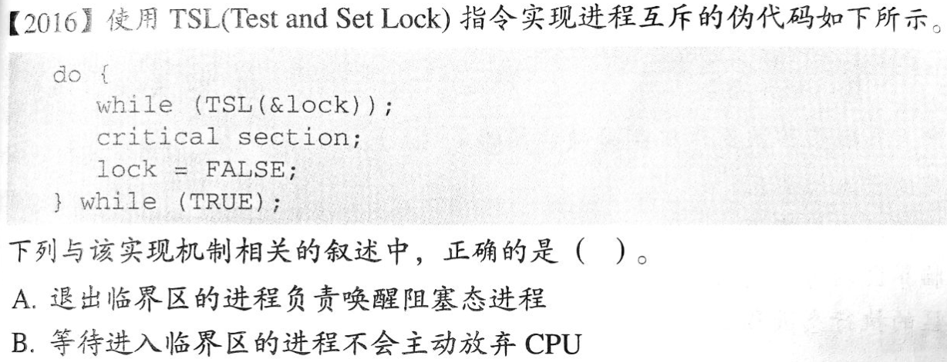
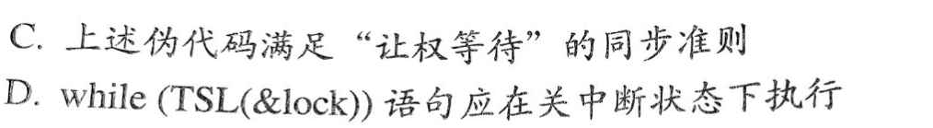
Notes:
答案B
A，应该负责唤醒就绪态进程
C、一直忙等，并没有让权
D、关中断时，TSL(&lock)的值为true，不会进行开中断，系统可能会因此终止。

Slide 26
硬件同步机制
缺点：
( a )不满足"让权等待"，会发生"忙等"，不能有效利用处理器时间。
( b ）可能导致饥饿（不能保证"有限等待")
( c ）受调度算法影响，有可能产生死锁。
( d ）难以应用于复杂的多进程同步问题。
Notes:
（b）硬件指令方法中并没有指定下一个访问临界区的是哪一个进程，而是交给各个进程"竞争"：哪个进程加锁成功，哪个进程就能进入临界区。而进程只有在处理器上运行时才有可能加锁成功。若有些进程在每一次分配 CPU 时都碰巧竞争不到资源，那么就有可能一直无法加锁，导致饥饿。换言之，硬件指令方法无法保证等待时间的上界。
（c）调度算法的公平性会极大影响硬件指令方法的效果。若调度算法"偏心"某些进程（比如说设置了高优先级），其他进程得不到处理机也就无法加锁，这就使得上一条中的情况更为严重。更有甚者，若某个低优先级进程持有了高优先级进程正在等待的临界资源，操作系统又只调度高优先级进程得到处理机，那么就会引发死锁。

Slide 27
内容导航：
4.1 进程同步的概念
4.2 软件同步机制
第4章 进程同步
4.3 硬件同步机制
4.4 信号量机制
4.5 管程机制
4.6 经典进程的同步问题
4.7 Linux进程同步机制
Date

Slide 28

信号量机制
1965年，由荷兰学者迪科斯彻Dijkstra提出（P、V分别代表荷兰语的Proberen (test)和Verhogen (increment)），是一种卓有成效的进程同步机制。
信号量和PV原语发明者
解决了“哲学家就餐”问题
最短路径算法(SPF)和银行家算法的创造者
结构程序设计之父
THE操作系统设计者和开发者
Signature
Date

Slide 29
信号量机制
信号量代表可用资源数量
多个进程并发操作时，进入关键代码之前，进程必须获取一个信号量，否则不能运行
执行完该关键代码段，必须释放信号量
信号量的值，若为非负值表示当前的空闲资源数，若为负值其绝对值表示当前等待临界区的进程数
类型
整型信号量
Signature
记录型信号量
AND型信号量
信号量集

Slide 30
整型信号量
信号量S，表示资源数量，除初始化为非负整数之外，仅能通过两种原子操作wait(s)和signal(s)来访问
wait(S)：
while s<=0 ; /*do no-op*/
s:=s-1;
signal(S)：
s:=s+1;
未遵循“让权等待”
导致cpu实际空闲忙等
Wait(s)又称为P(S)操作，属于进入区，申请资源，实现s-1操作
Signal(s)又称为V(S)，属于退出区，释放资源，实现s+1操作

Slide 31
若一个信号量的初始值为4，经过多次 P / V 操作后，该信号量的值为﹣2，那么等待进入临界区的进程数是()。
A.1 B.2 C.3 D.4
有一个信号量 S ，假如若干进程对 S 执行36次 P 操作和26次 V 操作后，信号量 S 的值变为0。假设未执行上述 P / V 操作，若干进程对信号量 S 执行16次 P 操作和1次 V 操作后，在信号量 S 的等待队列中等待的进程数为（)。
A .2 B.3 C.5 D.7
Notes:
答案：B、C

Slide 32
记录型信号量
每个信号量S除了有一个整数值S.value外，还有一个进程等待队列S.list，存放阻塞在该信号量的各个进程PCB
typedef struct {
int value;
stuct process_control_block *list;
}semaphore;
去除忙等的信号量

Slide 33
wait、signal操作定义
wait(semaphores *S) { //请求一个单位的资源
S.value --; //资源减少一个
if (S.value<0) block(S.list) //进程自我阻塞
}
signal(semaphores *S) //释放一个单位资源
{
S.value++; //资源增加一个
if (S.value<=0) wakeup(S.list); //唤醒等待队列中的一个进程
}
Notes:
举例1台打印机，两个进程并发使用该打印机的过程
扩展练习：3个进程并发使用呢？

Slide 34
有两个优先级相同的并发进程P1和 P2，它们的执行过程如下。假设当前信号量s1=0，s2=0,并假设z=1，那么进程运行完毕后，
x、y和z的值分别是（）。
进程P1{
Y=1;
Y=Y+2;
Z=Y+1;
V(s1);
P(s2);
Y=X+Y+Z;
进程P2{
X=2;
X=X+1;
P(s1):
X=X+Y;
Z=Y+Z;
V(S2)
Notes:
答案x=6 y=16 z=7

Slide 35
信号量的应用
利用信号量实现进程互斥
利用信号量实现前趋关系
利用信号量实现进程同步

Slide 36
利用信号量实现进程互斥
semaphore mutex;
mutex=1; // 初始化为 1
while(1)
{
P(mutex);
临界区；
V(mutex);
剩余区；
}
为使多个进程互斥的访问某临界资源，须为该资源设置一互斥信号量mutex，并设其初始值为1。
然后将各进程访问资源的临界区置于wait（mutex）和signal（mutex)之间即可。
PV操作必须成对出现

Slide 37
生产者-消费者问题描述——增加互斥机制
问题：如何实现生产者和消费者之间的同步和互斥？
互斥：缓冲池是临界资源，需互斥使用，定义互斥信号量mutex=1

Slide 38
生产者-消费者问题描述——增加互斥机制
void producer( ) {
while(1){
produce an item in nextp;
…
while (count == n) ; // do nothing
P(Mutex);
// add an item to the buffer
buffer[in] = nextp;
in = (in + 1) mod n;
count++;
V(Mutex);
}
}
void consumer() {
while(1){
while (count == 0) ; // do nothing
// remove an item from the buffer
P(Mutex);
nextc = buffer[out];
out = (out + 1) mod n;
count --;
V(Mutex);
consumer the item in nextc;
}
}

Slide 39

利用信号量实现前趋关系
问题：设有两个并发执行的进程P1和P2，P1中有语句S1，P2中有语句S2
，希望在S1执行后再执行S2。
实现方法：使进程P1和P2共享一个公用信号量S，并赋予其初值为0。
进程P1:
S1;
V(S);
进程P2:
P(S);
S2;

Slide 40
利用信号量实现前趋关系
Semaphore a=b=c=d=e=f=g=0;
cobegin
{
{ S1;V(a);V(b); }
{ P(a);S2;V(c) ;V(d);}
{ P(b);S3;V(e); }
{ P(c);S4;V(f); }
{ P(d);S5;V(g); }
{ P(e);P(f);P(g);S6; }
}
coend
S₁
S₂
S₃
S₄
S₅
S₆

Slide 41
【2020】现有5个操作 A 、 B 、 C 、 D 和 E ，操作 C 必须在 A 和 B 完成后执行，操作 E 必须在 C 和 D 完成后执行，请使用信号量的 wait ()、 signal ()操作( P / V 操作）描述上述操作之间的同步关系，并说明所用信号量及其初值。

Slide 42
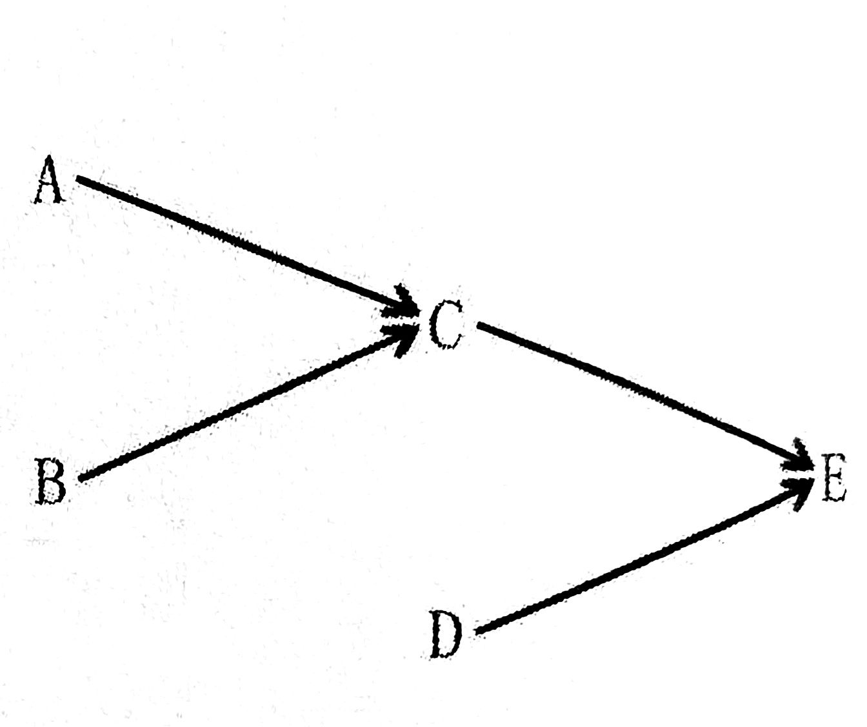
Semaphore a=b=c=d=0;
Cobegin {
A{ A完成操作;V(a);}
B{ B完成操作;V(b);}
C{ P(a);P(b);C完成操作;V(c);}
D{ D完成操作;V(d);}
E{ P(c);P(d);E完成操作;}
}
Coend

Slide 43
利用信号量实现进程同步
p1，p2两进程因合作完成一项任务而共用一个变量x。
进程p2将处理结果送入x；进程p1将x的结果打印。
如何实现该合作呢？
解决方法：设置两个资源信号量Empty=1；Full=0；

Slide 44
Semaphore empty=1; full=0;
p1:
while(1)
{
........
P(full);
print(x);
V(empty);
.......
}
p2:
while(1)
{
........
P(empty);
x=赋值;
V(full);
.......
}

Slide 45
生产者-消费者问题描述——增加同步机制
问题：如何实现生产者和消费者之间的同步和互斥？
同步：定义资源信号量empty=n，full=0

Slide 46
生产者-消费者问题描述——增加同步机制
void producer( ) {
while(1){
produce an item in nextp;
…
while (count == n) ; // do nothing
P(empty)
P(Mutex);
// add an item to the buffer
buffer[in] = nextp;
in = (in + 1) mod n;
count++;
V(Mutex);
V(full)
}
}
void consumer() {
while(1){
while (count == 0) ; // do nothing
// remove an item from the buffer
P(full)
P(Mutex);
nextc = buffer[out];
out = (out + 1) mod n;
count --;
V(Mutex);
V(empty)
consumer the item in nextc;
}
}

Slide 47
内容导航：
4.1 进程同步的概念
4.2 软件同步机制
第4章 进程同步
4.3 硬件同步机制
4.4 信号量机制
4.5 管程机制
4.6.1 生产者-消费者问题
4.6.2 哲学家进餐问题
4.6.3 读者-写者问题
4.6 经典进程的同步问题
4.7 Linux进程同步机制
Date

Slide 48
生产者-消费者互斥同步注意问题
每个程序中用于实现互斥的wait(mutex)和signal(mutex)必须成对地出现。
对资源信号量empty和full的P和V操作，同样需要成对地出现，但处于不同的程序中。
应先执行对资源信号量P操作，再对互斥信号量P操作，顺序不能颠倒，否则可能引起进程死锁。
signal顺序无所谓

Slide 49
内容导航：
4.1 进程同步的概念
4.2 软件同步机制
第4章 进程同步
4.3 硬件同步机制
4.4 信号量机制
4.5 管程机制
4.6.1 生产者-消费者问题
4.6.2 哲学家进餐问题
4.6.3 读者-写者问题
4.6 经典进程的同步问题
4.7 Linux进程同步机制
Date

Slide 50
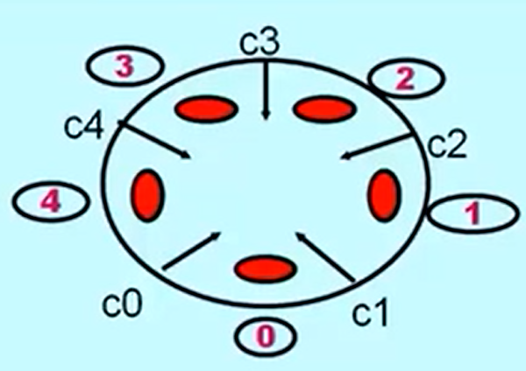
哲学家就餐问题描述
五个哲学家的生活方式：交替思考和进餐
共用一张圆桌，分别坐在五张椅子上
在圆桌上有五个碗和五支筷子
平时哲学家思考，饥饿时便试图取用其左、右最靠近他的筷子，只有在拿到两支筷子时才能进餐
进餐毕，放下筷子又继续思考
可见：相邻两位不能同时进餐;
最多只能有两人同时进餐。

Slide 51
利用记录型信号量解决
放在桌子上的筷子是临界资源，在一段时间内只允许一个哲学家使用。为实现对筷子的互斥使用，用一个信号量表示一只筷子，五个信号量构成信号量数组，初始都设为1。
Semaphore chopstick[5] = {1,1,1,1,1};
Philosopher i:
do {
P(chopStick[i]); // get left chopstick
P(chopStick[(i + 1) mod 5]); // get right chopstick
… // eat for awhile
V(chopStick[i]); //return left chopstick
V(chopStick[(i + 1) mod 5]); // return right chopstick
…
} while (true)

Slide 52
存在问题及解决方案
可能引起死锁，如五个哲学家同时饥饿而各自拿起左筷子时，会使信号量chopstick均为0；因此他们试图去拿右筷子时，无法拿到而无限期等待。
解决方法：
最多允许4个哲学家同时坐在桌子周围
仅当一个哲学家左右两边的筷子都可用时，才允许他拿筷子。
给所有哲学家编号，奇数号的哲学家必须首先拿左边的筷子，偶数号的哲学家则反之

Slide 53
解决方法1代码
Semaphore chopstick[5] = {1,1,1,1,1};
Philosopher i:
Semaphore count=4；
do {
P(count)；
P(chopStick[i]); // get left chopstick
P(chopStick[(i + 1) mod 5]); // get right chopstick
… // eat for awhile
V(chopStick[i]); //return left chopstick
V(chopStick[(i + 1) mod 5]); // return right chopstick
V(count);
…
} while (true)
注意一定先申请资源信号量，再申请互斥信号量

Slide 54
解决方法3代码
Semaphore chopstick[5] = {1,1,1,1,1};
Philosopher i:
do {
if(i mod 2==1)
{
P(chopStick[i]); // get left chopstick
P(chopStick[(i + 1) mod 5]); // get right chopstick
}
else
{
P(chopStick[(i + 1) mod 5]); // get right chopstick
P(chopStick[i]); // get left chopstick }
… // eat for awhile
V(chopStick[i]); //return left chopstick
V(chopStick[(i + 1) % 5]); // return right chopstick
} while (true)

Slide 55
内容导航：
4.1 进程同步的概念
4.2 软件同步机制
第4章 进程同步
4.3 硬件同步机制
4.4 信号量机制
4.5 管程机制
4.6.1 生产者-消费者问题
4.6.2 哲学家进餐问题
4.6.3 读者-写者问题
4.6 经典进程的同步问题
4.7 Linux进程同步机制
Date

Slide 56
读者-写者问题
有两组并发进程：
要求：
分类：
00
00
00
读者和写者，共享一组数据区。
读读共享；
读写互斥；
写写互斥。
读者优先
写者优先
读写公平

Slide 57
读者优先
读者优先的算法描述如下：
(1）当一个读进程正在读取时，写进程必须等待。
(2）在写进程等待时，随后的读进程仍可以进入临界区读取。
(3）只有在没有读进程在读取的情况下，写进程才可以写入。

Slide 58
写者优先
写者优先的算法描述如下：
(1）当一个读进程在读取时，写进程不能进入临界区。
(2）当一个写进程表示希望进行写入时，随后的读进程不得进入临界区读取。
(3）只有当所有的写进程都离开临界区后，读进程才可以进入临界区读取。

Slide 59
读写公平
读写公平的算法描述如下：
(1）当没有读进程或写进程时，允许读进程或写进程进入。
(2）当一个读进程试图读取时，若有写者正在等待或进行写操作时，应等待其完成写操作后，才可以开始读操作。
(3）同理，当一个写进程试图写入时，若有读者正在等待或进行读操作时，也需要进行等待。

Slide 60
读者优先
rmutex：访问readcount变量互斥信号量
wmutex：代表读写互斥，写写互斥的信号量
readcount：读者数量
void reader() {
do {
if (readcount==0)
P(wmutex);
P(rmutex);
readcount++;
V(rmutex);
读
P(rmutex);
readcount--;
V(rmutex);
if (readcount==0)
V(wmutex);
}while(TRUE);
}
初始化：
semaphore rmutex=1, wmutex=1;
int readcount=0;
void writer() {
do {
P(wmutex);
写
V(wmutex);
}
}while(TRUE)

Slide 61
三个经典问题
生产者-消费者属于高频考点，一定勤加练习。
哲学家进餐问题属于低频考点，也很难出变体，没必要研究太深，套个模板就能搞定。桌子上的筷子数就是临界值，这个甚至比生产消费还要简单，P(i)，P(i+1 mod 5),VV就行了
读者-写者问题属于无频考点，一次没考过，如考研，复习时借助百度可自行研究。

Slide 62
【2013】某博物馆最多可容纳500人同时参观，有一个出入口，该出入口一次仅允许一个人，参观者的活动为：进门——》参观——》出门。
使用信号量PV操作，实现参观者的完整活动。

Slide 63
Semaphore door=1;
Semaphore empty=500;
Cobegin{
Process 参观者{
while(true){
P(empty);
P(door);
进门;
V(door);
参观;
P(door);
出门;
V(door);
V(empty);
}
}

Slide 64
某寺庙有小和尚、老和尚若干，有一水缸，由小和尚提水入缸供老和尚饮用。水缸可容10桶水，水取自同一井中。水井径窄，每次只能容一个桶取水。水桶总数为3个。每次入缸取水仅为1桶水，且不可同时进行。试用信号量和 P / V 操作给出有关从缸取水、入水的算法描述。
Semaphore jing=1;
Semaphore gang=1;
Semaphore empty=10;
Semaphore full=0;
Semaphore tong=3;

Slide 65
Semaphore jing=1;
Semaphore gang=1;
Semaphore empty=10;
Semaphore full=0;
Semaphore tong=3;
Cobegin{
Process 小和尚{
while(true){
____(1)______;
____(2)______;
____(3)______;
从水井取水;
____(4)______;
____(5)______;
水倒入水缸;
____(6)______;
____(7)______;
____(8)______;
}
}
Process 老和尚{
while(true){
____(9)______;
____(10)______;
____(11)______;
从水缸取水;
V(gang);
V(empty);
喝水
V(tong)；
}
}
} coend
Notes:
1、P(empty);
2、P(tong);
3、P(jing);
4、V(jing);
5、P(gang);
6、V(gang);
7、V(tong);
8、V(full);
9、P(full);
10、P(tong);
11、P(gang);

Slide 66
内容导航：
4.1 进程同步的概念
4.2 软件同步机制
第4章 进程同步
4.3 硬件同步机制
4.4 信号量机制
4.5 管程机制
4.6 经典进程的同步问题
4.7 Linux进程同步机制
Date

Slide 67
信号量机制的问题
信号量：分散式
管 程：集中式
每个进程分别定义自己的PV操作，众多同步操作会分散在各个进程。
维护困难
容易出错
wait/signal位置错
wait/signal不配对
引入管程的目的：
集中管理分散于不同进程的临界区
将共享资源和操作封装起来，防止进程违反同步操作
提供了一种更简单的编程模型，便于用高级语言编写程序
Notes:
可以将管程理解为一个房间，这个房间里有一些共享的资源，比如变量、队列等。同时，房间里
有一个门，只有一把钥匙。多个线程或进程需要访问房间内的资源时，它们需要先获得这把钥
匙，一次只能有一个线程或进程持有钥匙，进入房间并访问资源。其他线程或进程必须等待，直
到当前持有钥匙的线程或进程释放钥匙，才能获得钥匙进入房间。

Slide 68
管程
管程定义
一个管程定义了一个数据结构和能为并发进程所执行（在该数据结构上）的一组操作，这组操作能同步进程和改变管程中的数据
语法描述如下：
Monitor monitor_name { /*管程名*/
share variable declarations； /*共享变量说明*/
cond declarations； /*条件变量说明*/
public: /*能被进程调用的过程*/
void P1(……) {……} /*对数据结构操作的过程*/
void P2(……) {……}
……
void (……) {……}
……
{ /*管程主体*/
initialization code; /*初始化代码*/
……
}
}
管程组成
名称
共享数据结构
操作函数
初始化语句

Slide 69
管程功能
互斥
管程中的变量只能被管程中的操作访问
任何时候只有一个进程在管程中操作
类似临界区
由编译器完成
同步
条件变量
唤醒和阻塞操作
Notes:
管程还提供了条件变量，类似于房间内的提示牌。线程在进入房间后，如果发现某个条件
不满足（比如队列为空），它可以通过条件变量来知道自己需要等待，暂时离开房间，并将钥匙
交给下一个等待的线程。当其他线程满足了等待的条件（比如向队列中添加了元素），它可以通
过条件变量通知告诉正在等待的线程，使其重新获得钥匙进入房间，并继续执行。

Slide 70
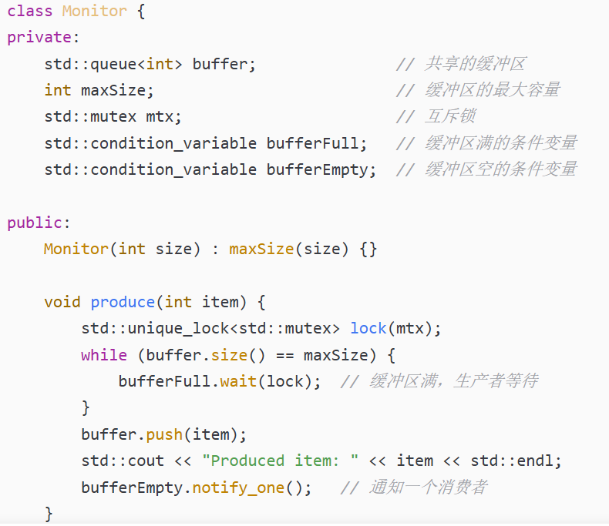
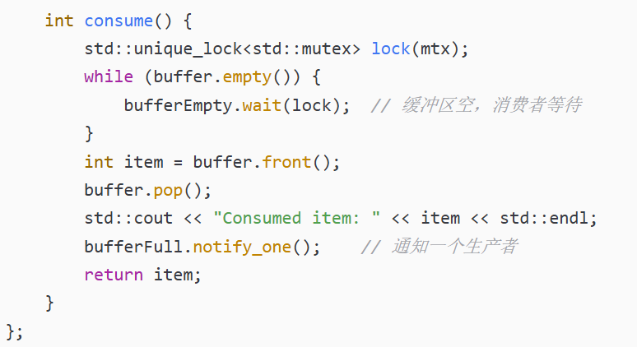
用管程解决生产者消费者问题

Slide 71
管程随堂练习

Slide 72
学 习 进 步 ！
经典教材《计算机操作系统》最新版

